Slide 1
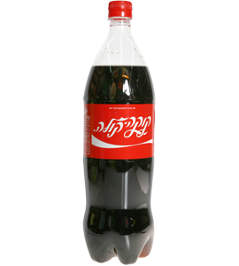
פינה חמה טעם החיים
סבטלנה איינגורן ורינה זבודניק
צוות מועדון ה- 5

Slide 2
טעם החיים
איך אפשר לסדר 4 בקבוקי קוקה-קולה זהים על גבי שולחן כך שהמרחק בין כל שני ראשים של בקבוקים יהיה זהה?
מקור הבעיה: מספר חזק. חידות ואתגרי חשיבה. עמי בירנבוים.

Slide 3
פתרון א'
נעמיד את הבקבוקים בארבעה קדקודים של ריבוע, אשר צלעו שווה לאורכו של בקבוק.
שני בקבוקים נעמיד על בסיסם בשני קדקודים מנוגדים, ואת הבקבוקים האחרים נעמיד על ראשם בשני הקדקודים הנגדיים האחרים.
קיבלנו קובייה דמיונית, שבכל אחת מקדקודיה עומד בקבוק. המרחק בין כל שני ראשים של בקבוקים (מסומן ב- n בציור). הוא אלכסון של אחת מפאות הקובייה, ומאחר שכל פאות הקובייה זהות, אזי גם המרחקים שווים.

Slide 4
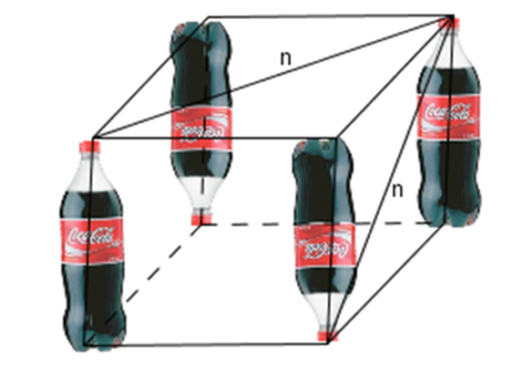

Slide 5
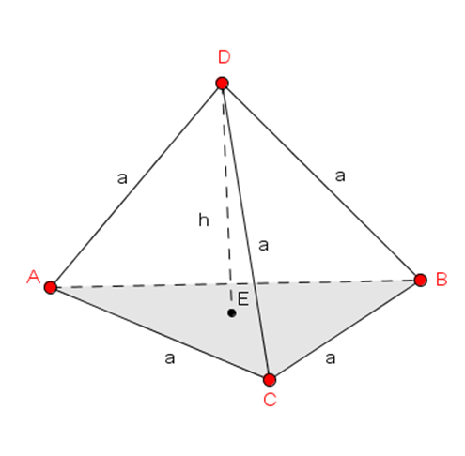
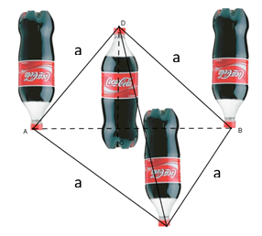
פתרון נוסף

Slide 6
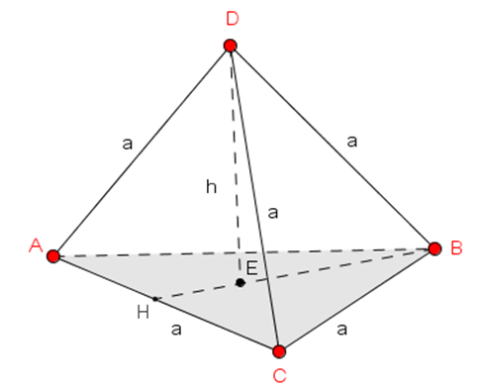
פתרון נוסף - המשך

Slide 7
המשך

Slide 8
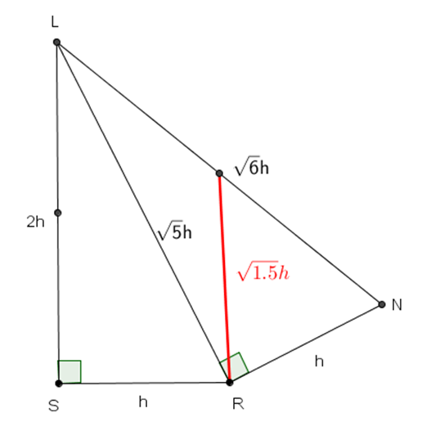
כיצד נמדוד את המרחק השווה לתוצאה שקיבלנו באמצעות הבקבוקים?
ניצור מהבקבוקים משולשים ישרי הזווית כפי שמתואר.
התיכון ליתר במשולש ישר הזווית LRN הוא המרחק המבוקש.

Slide 9
דיון
מה מפתיע בשאלה זו?
(לא קיימות במישור ארבע נקודות המרוחקות זו מזו מרחק שווה.
שלוש כן. ארבע לא!)
בשני הפתרונות הפקקים יוצרים פירמידה. האם הפירמידות זהות?
באיזה נושא ניתן לשלב את הבעיה ובאיזה שלב?

